Slide 1


GESTÃO DE INVESTIMENTOS
Dia 25 de Novembro de 2016
Horário: 9:00 h

Slide 2


I – ARCABOUÇO LEGAL
II – RESOLUÇÃO CMN Nº 3.922/10
III – PRECIFICAÇÃO DE ATIVOS (MtM)
IV – TIPOS DE RISCO
V – VALIDAÇÃO DE PREMISSAS ATUARIAIS
VI – GERENCIAMENTO DE ATIVOS E PASSIVOS (ALM)
AGENDA

Slide 3

ARCABOUÇO LEGAL

Slide 4

EQUILÍBRIO FINANCEIRO E ATUARIAL
ARTIGO 1º LEI Nº 9.717/98 (LEI GERAL DA PREVIDÊNCIA NO SERVIÇO PÚBLICO): “ Os RPPS dos servidores públicos da União, dos Estados, do Distrito Federal e dos Municípios, dos militares dos Estados e do Distrito Federal deverão ser organizados, baseados em normas gerais de contabilidade e atuária, de modo a garantir o seu equilíbrio financeiro e atuarial, observados os seguintes critérios...”
ARTIGO 8º PORTARIA MPS Nº 402/08 (REGULAMENTAÇÃO DA LEI Nº 9.717/98): “Ao RPPS deverá ser garantido o equilíbrio financeiro e atuarial em conformidade com a avaliação atuarial inicial e as reavaliações realizadas em cada exercício financeiro para a organização e revisão do plano de custeio e de benefícios.
ARTIGO 5º, INCISO II, PORTARIA Nº 204/08 (CRP): “ A observância do equilíbrio financeiro e atuarial, correspondente à implementação, em lei, atendidos os parâmetros estabelecidos pelas Normas de Atuária aplicáveis aos RPPS, ...”

Slide 5
LEI Nº 9.717/98
ARTIGO 2º, § 1º: “A União, os Estados, o Distrito Federal e os Municípios são responsáveis pela cobertura de eventuais insuficiências financeiras do respectivo regime próprio, decorrentes do pagamento de benefícios previdenciários.” (Redação dada pela Medida Provisória no 167, de 19/02/2004, convertida na Lei nº 10.887, de 18/06/2004)
ARTIGO 8º: “Os dirigentes do RPPS dos entes estatais, bem como os membros dos Conselhos Administrativo e Fiscal dos RPPS, respondem diretamente por infração ao disposto nesta Lei,...”
ARTIGO 10: “No caso de extinção do RPPS, a União, o Estado, o Distrito Federal e os Municípios assumirão integralmente a responsabilidade pelo pagamento dos benefícios concedidos durante a sua vigência, bem como daqueles benefícios cujos requisitos necessários a sua concessão foram implementados anteriormente à extinção do RPPS.

Slide 6
PORTARIA MPS Nº 402/08: SEÇÃO VII
Art. 19. “As disponibilidades financeiras vinculadas ao RPPS serão depositadas e mantidas em contas bancárias separadas das demais disponibilidades do ente federativo.”
Art. 20. “As disponibilidades financeiras vinculadas ao RPPS serão aplicadas no mercado financeiro e de capitais brasileiro em conformidade com regras estabelecidas pelo Conselho Monetário Nacional (3.922/10 e 4.392/14).”
Art. 21. “Com exceção dos títulos do Governo Federal, é vedada a aplicação dos recursos do RPPS em títulos públicos e na concessão de empréstimos de qualquer natureza, inclusive aos entes federativos, a entidades da Administração Pública Indireta e aos respectivos segurados ou dependentes.”

Slide 7
PORTARIA MPS Nº 204/08 (CRP):
ARTIGO 4º: O CERTIFICADO DE REGULARIDADE PREVIDENCIÁRIA (CRP) será exigido nos seguintes casos:
I - realização de transferências voluntárias de recursos pela União;
II - celebração de acordos, contratos, convênios ou ajustes, bem como recebimento de empréstimos, financiamentos, avais e subvenções em geral de órgãos ou entidades da Administração direta e indireta da União;
III - liberação de recursos de empréstimos e financiamentos por instituições financeiras federais;
IV - pagamento dos valores devidos pelo Regime Geral de Previdência Social - RGPS, em razão do disposto na Lei nº 9.796, de 5 de maio de 1999.

Slide 8
PORTARIA MPS Nº 204/08 (CRP): ARTIGO 5º: 16 INCISOS
ARTIGO 5º: A SPPS, quando da emissão do CRP, examinará o cumprimento, pelos Estados, Distrito Federal e Municípios, dos critérios e das exigências abaixo relativas aos RPPS:
I - observância do caráter contributivo do RPPS (Plano de Benefício Definido), que será cumprido por meio de:
a) fixação, em texto legal, de alíquotas de contribuição do ente, dos segurados ativos, dos segurados inativos e dos pensionistas;
b) repasse integral dos valores devidos ao RPPS; (Redação dada pela Portaria MTPS nº 360, de 30/03/2016)
c) retenção, pela unidade gestora do RPPS, dos valores devidos pelos segurados e pensionistas relativos aos benefícios e remunerações cujo pagamento esteja sob sua responsabilidade; e
d) pagamentos à unidade gestora do RPPS dos valores relativos a débitos de contribuições parceladas mediante acordo.

Slide 9
PORTARIA MPS Nº 204/08 (CRP): INCISOS do ARTIGO 5º
II: Equilíbrio Atuarial e Financeiro;
III: Cobertura exclusiva a servidores públicos titulares de cargos efetivos e a militares e seus respectivos dependentes;
IV: Existência de apenas um RPPS e uma unidade gestora do respectivo regime em cada ente federativo;
V: Existência de colegiado ou instância de decisão em que seja garantida a representação dos segurados do RPPS; (Redação dada pela Portaria MPS nº 402, de 10/12/2008)
VI: Utilização de recursos previdenciários apenas para o pagamento de benefícios e para a taxa de administração do RPPS;

Slide 10
PORTARIA MPS Nº 204/08 (CRP): INCISOS do ARTIGO 5º
VII : Não pagamento de benefícios mediante convênios, consórcios ou outra forma de associação entre Estados, entre Estados e Municípios e entre Municípios;
VIII : Pleno acesso dos segurados às informações relativas à gestão do RPPS;
IX : Não inclusão nos benefícios, para efeito de percepção destes, de parcelas remuneratórias pagas em decorrência de local de trabalho, de função de confiança ou de cargo em comissão e
do abono de permanência...
X: Manutenção de contas bancárias destinadas aos recursos financeiros do RPPS distintas das contas do tesouro do ente federativo;

Slide 11
PORTARIA MPS Nº 204/08 (CRP): INCISOS do ARTIGO 5º
XI: Concessão de benefícios de acordo com a Lei nº 9.717, de 1998 e Lei nº 10.887, 18 de junho de 2004, observando-se ainda:
a) os requisitos e critérios definidos em ato normativo do MPS que estabeleça os parâmetros gerais para concessão, cálculo e reajustamento dos benefícios;
b) a limitação de concessão apenas dos seguintes benefícios: aposentadorias previstas na Constituição, pensão por morte, auxílio-doença, salário-maternidade, auxílio-reclusão e salário-família; e
c) limitação ao rol de dependentes previsto pelo Regime Geral de Previdência Social.

Slide 12
PORTARIA MPS Nº 204/08 (CRP): INCISOS do ARTIGO 5º
XII: Atendimento, no prazo e na forma estipulados, de solicitação de documentos ou informações pelo MPS, em auditoria indireta, ou pelo Auditor Fiscal, em auditoria direta;
XIII: Adoção do plano de contas e dos procedimentos contábeis aplicados ao setor público, na forma de ato normativo específico do MTPS; (Redação dada pela Portaria MTPS nº 360, de 30/03/2016)

Slide 13
PORTARIA MPS Nº 204/08 (CRP): INCISOS do ARTIGO 5º
XIV: Observância dos seguintes limites de contribuição previdenciária ao RPPS:
a) contribuição dos servidores ativos, inativos e dos pensionistas em alíquota não inferior à prevista para os servidores titulares de cargos efetivos da União;
b) contribuição sobre os proventos dos inativos e sobre as pensões, incidente sobre a parcela que ultrapassar o limite máximo estabelecido para os benefícios do RGPS, ou que ultrapassar o dobro desse limite, quando o beneficiário for portador de doença incapacitante, nas mesmas alíquotas aplicadas às remunerações dos servidores ativos do respectivo ente federativo; e
c) contribuição do ente não inferior ao valor da contribuição do servidor ativo nem superior ao dobro desta, além da cobertura de eventuais insuficiências financeiras do respectivo RPPS decorrentes do pagamento de benefícios previdenciários.

Slide 14
PORTARIA MPS Nº 204/08 (CRP): INCISOS do ARTIGO 5º
XV : Aplicação dos recursos do RPPS no mercado financeiro e de capitais de acordo com as normas do Conselho Monetário Nacional (CMN);
XVI : Encaminhamento à SPPS, dos seguintes documentos:
a) Legislação completa referente ao regime de previdência social;
b) Demonstrativo de Resultado da Avaliação Atuarial (DRAA);
d) Demonstrativo das Aplicações e Investimentos dos Recursos (DAIR); (Portaria MPS nº 519, de 24/08/2011)
f) Demonstrativos de informações contábeis; (Redação dada pela Portaria MTPS nº 360, de 30/03/2016)
g) Demonstrativo da Política de Investimentos (DPIN). (Redação dada pela Portaria MPS nº 519, de 24/08/2011)
h) Demonstrativo de Informações Previdenciárias e Repasses (DIPR). (Incluído pela Portaria MPS nº 21, de 16/01/2013)
i) Nota Técnica Atuarial (NTA). (Incluído pela Portaria MPS nº 563, de 26/12/2014)

Slide 15
PORTARIA MPS Nº 204/08 (CRP): § 6º do ARTIGO 5º
§ 6º Os documentos previstos no inciso XVI do slide anterior, serão encaminhados pelo CADEPREV, nos seguintes prazos: (Redação dada pela Portaria MTPS nº 360, de 30/03/2016)
I - o DRAA, até o dia 31 de março de cada exercício; (Redação dada pela Portaria MPS nº 83, de 18/03/2009)
II – o DAIR e o DIPR até o último dia do mês seguinte ao encerramento de cada bimestre do ano civil; (Redação dada pela Portaria MPS nº 307, de 20/06/2013)
III - os Demonstrativos de informações contábeis até 30 de setembro, em relação ao primeiro semestre, e até 31 de março, em relação ao encerramento do exercício anterior; (Redação dada pela Portaria MTPS nº 360, de 30/03/2016)
IV - o DPIN, até 31 de dezembro de cada exercício em relação ao exercício seguinte;
VI - a NTA, até 31 de julho de 2015, ou imediatamente, em caso de sua posterior alteração ou de instituição de RPPS. (Incluído pela Portaria MPS nº 563, de 26/12/2014)

Slide 16
PORTARIA MPS Nº 519/11: ARTIGO 1º
Art. 1º: A União, os Estados, o Distrito Federal e os Municípios, em relação a seus Regimes Próprios de Previdência Social (RPPS), comprovarão a elaboração da Política Anual de Investimentos de que trata a Resolução do Conselho Monetário Nacional (CMN), que dispõe sobre a aplicação dos recursos dos RPPS, mediante o envio à Secretaria de Políticas de Previdência Social (SPPS), do Demonstrativo da Política de Investimentos (DPIN).
(Redação dada pela Portaria MPS nº 170, de 25/04/2012)

Slide 17
PORTARIA MPS Nº 519/11: ARTIGO 1º
§ 1º: A estrutura do DPIN será disponibilizada pela SPPS no CADEPREV até 31 de dezembro de cada exercício em relação ao exercício seguinte.
§ 2º: O envio do DPIN de que trata o caput somente ocorrerá por via eletrônica, conforme
estipulado pela SPPS. (Redação dada pela Portaria MPS nº 170, de 25/04/2012).
§ 3º: O relatório da Política Anual de Investimentos e suas revisões, a documentação que
os fundamenta, bem como as aprovações exigidas deverão permanecer à disposição dos
órgãos de acompanhamento, supervisão e controle pelo prazo de 10 anos.
§ 4º: O DPIN deverá conter as assinaturas dos responsáveis legais pelo ente federativo e
pela unidade gestora do RPPS e dos responsáveis pela elaboração, aprovação e
execução da política anual de investimentos do RPPS.
(Incluído pela Portaria MPS nº 440, de 09/10/2013)

Slide 18
PORTARIA MPS Nº 519/11: ARTIGO 2º
Art. 2º A União, os Estados, o Distrito Federal e os Municípios deverão comprovar junto à SPS que o responsável pela gestão dos recursos dos seus respectivos RPPS tenha sido aprovado em exame de certificação organizado por entidade autônoma de reconhecida
capacidade técnica e difusão no mercado brasileiro de capitais, cujo conteúdo abrangerá, no mínimo, o contido no anexo a esta Portaria:
* Economia e Finanças ;
* Sistema Financeiro Nacional;
* Instituições e Intermediários Financeiros;
* Mercado de Capitais;
* Mercado Financeiro;
* Mercado de Derivativos;
* Fundos de Investimento.

Slide 19
PORTARIA MPS Nº 519/11: ARTIGO 3º
Art. 3º A União, os Estados, o Distrito Federal e os Municípios deverão observar na gestão dos recursos de seus RPPS as seguintes obrigações, além daquelas previstas na Resolução do CMN que dispõe sobre a aplicação dos recursos dos RPPS:
(Redação dada pela Portaria MPS nº 170, de 25/04/2012)
I - na gestão por entidade autorizada e credenciada, realizar processo seletivo e submetê-lo à instância superior de deliberação, tendo como critérios, no mínimo, a solidez patrimonial da entidade, a compatibilidade desta com o volume de recursos e a experiência positiva no exercício da atividade de administração de recursos de terceiros;
(Redação dada pela Portaria MPS nº 170, de 25/04/2012)
? “ PROCESSO DE SELEÇÃO DE GESTORES/ADMINISTRADORES” ?

Slide 20
PORTARIA MPS Nº 519/11: ARTIGO 3º
II - exigir da entidade autorizada e credenciada, mediante contrato, no mínimo mensalmente, relatório detalhado contendo informações sobre a rentabilidade e risco das aplicações; ? “EXTRATO” ?
III - realizar avaliação do desempenho das aplicações efetuadas por entidade autorizada e credenciada, no mínimo semestralmente, adotando, de imediato, medidas cabíveis no caso da constatação de performance insatisfatória; ? “REAVALIAÇÃO PARA RODÍZIO” ?

Slide 21
PORTARIA MPS Nº 519/11: ARTIGO 3º
IV - zelar pela promoção de elevados padrões éticos na condução das operações relativas às aplicações dos recursos operados pelo RPPS, bem como pela eficiência dos procedimentos técnicos, operacionais e de controle das aplicações; ? “CÓDIGO DE ÉTICA”?
V - elaborar relatórios detalhados, no mínimo, trimestralmente, sobre a rentabilidade, os riscos das diversas modalidades de operações realizadas nas aplicações dos recursos do RPPS e a aderência à Política Anual de Investimentos e suas revisões e submetê-los às instâncias superiores de deliberação e controle;
? “RELATÓRIOS TRIMESTRAIS DE RENTABILIDADE E RISCO” ?

Slide 22
PORTARIA MPS Nº 519/11: ARTIGO 3º
VI - assegurar-se do desempenho positivo de qualquer entidade que mantiver relação de prestação de serviços e/ou consultoria nas operações de aplicação dos recursos do RPPS e da regularidade do registro na Comissão de Valores Mobiliários (CVM).
(Redação dada pela Portaria MPS nº 440, de 09/10/2013)
? “VOCÊ JÁ DEU UM GOOGLE” ?

Slide 23
PORTARIA MPS Nº 519/11: ARTIGO 3º
VIII - disponibilizar aos seus segurados e pensionistas:
(Redação dada pela Portaria MPS nº 440, de 09/10/2013)
a) a Política Anual de Investimentos e suas revisões, no prazo de até trinta dias, a partir da data de sua aprovação; (Incluído pela Portaria MPS nº 440, de 09/10/2013)
b) as informações contidas nos formulários APR (Autorização de Aplicação e Resgate), no prazo de até trinta dias, contados da respectiva aplicação ou resgate; (Incluído pela Portaria MPS nº 440, de 09/10/2013)
c) a composição da carteira de investimentos do RPPS, no prazo de até trinta dias após o encerramento do mês; (Incluído pela Portaria MPS nº 440, de 09/10/2013)
d) os procedimentos de seleção das eventuais entidades autorizadas e credenciadas; (Incluído pela Portaria MPS nº 440, de 09/10/2013) ..........................................................

Slide 24
PORTARIA MPS Nº 519/11: ARTIGO 3º
VIII - disponibilizar aos seus segurados e pensionistas:
e) as informações relativas ao processo de credenciamento de instituições para receber as aplicações dos recursos do RPPS;
(Incluído pela Portaria MPS nº 440, de 09/10/2013)
f) relação das entidades credenciadas para atuar com o RPPS e respectiva data de atualização do credenciamento;
(Incluído pela Portaria MPS nº 440, de 09/10/2013)
g) as datas e locais das reuniões dos órgãos de deliberação colegiada e do Comitê de Investimentos; (Incluído pela Portaria MPS nº 440, de 09/10/2013)
h) os Relatórios Trimestrais para os Conselhos.
(Incluído pela Portaria MPS nº 440, de 09/10/2013)

Slide 25
PORTARIA MPS Nº 519/11: ARTIGO 3º
IX - na gestão própria, antes da realização de qualquer operação, assegurar que as instituições escolhidas para receber as aplicações tenham sido objeto de prévio credenciamento.
(Redação dada pela Portaria MPS nº 440, de 09/10/2013)
§ 1º Para o credenciamento deverão ser observados, e formalmente atestados pelo representante legal do RPPS, no mínimo: (Redação dada pela Portaria MPS nº 440, de 09/10/2013)
a) atos de registro ou autorização para funcionamento expedido pelo Banco Central do Brasil ou CVM ou órgão competente; (Incluído pela Portaria MPSnº 170, de 25/04/2012)
b) observação de elevado padrão ético de conduta nas operações realizadas no mercado financeiro e ausência de restrições que, a critério do Banco Central do Brasil, da CVM ou de outros órgãos competentes desaconselhem um relacionamento seguro.
(Incluído pela Portaria MPS nº 170, de 25/04/2012)
c) regularidade fiscal e previdenciária. (Incluído pela Portaria MPS nº 440, de 09/10/2013)

Slide 26
PORTARIA MPS Nº 519/11: ARTIGO 3º
§ 2º, II - Deverá ser realizada a análise e registro do distribuidor, instituição integrante do sistema de distribuição ou agente autônomo de investimento, certificando-se sobre o contrato para distribuição e mediação do produto ofertado e a regularidade com a CVM. (Incluído pela Portaria MPS nº 440, de 09/10/2013)
§ 3º A análise dos quesitos verificados nos processos de credenciamento deverá ser atualizada a cada seis meses. (Incluído pela Portaria MPS nº 440, de 09/10/2013)
§ 4º As aplicações que apresentem prazos para desinvestimento, inclusive prazos de carência e para conversão de cotas de fundos de investimentos, deverão ser precedidas de atestado do responsável legal pelo RPPS, evidenciando a sua compatibilidade com as obrigações presentes e futuras do RPPS.
(Incluído pela Portaria MPS nº 440, de 09/10/2013)

Slide 27
PORTARIA MPS Nº 519/11: ARTIGO 3º - A
Art. 3º-A: A União, os Estados, o Distrito Federal e os Municípios deverão comprovar à SPPS que seus RPPS mantêm Comitê de Investimentos, participante do processo decisório quanto à formulação e execução da Política de Investimentos.
(Redação dada pelaPortaria MPS nº 440, de 09/10/2013) “OBRIGATÓRIO a partir de 01/01/2015!!!”
§ 1º A estrutura, composição e funcionamento do Comitê de Investimentos, será estabelecida em ato normativo pelo ente federativo, devendo atender, no mínimo, aos seguintes requisitos: (Redação dada pela Portaria MPS nº 440, de 09/10/2013)
a) que seus membros mantenham vínculo com o ente federativo ou com o RPPS, na
qualidade de servidor titular de cargo efetivo ou de livre nomeação e exoneração; (Incluído pela Portaria MPS nº 440, de 09/10/2013)

Slide 28
PORTARIA MPS Nº 519/11: ARTIGO 3º - A
§ 1º A estrutura, composição e funcionamento do Comitê de Investimentos, será estabelecida em ato normativo pelo ente federativo, devendo atender, no mínimo, aos seguintes requisitos:
b) previsão de periodicidade das reuniões ordinárias e forma de convocação de
extraordinárias; (Incluído pela Portaria MPS nº 440, de 09/10/2013)
c) previsão de acessibilidade às informações relativas aos processos de investimento e desinvestimento de recursos do RPPS; (Incluído pela Portaria MPS nº 440, de 09/10/2013)
d) exigência de as deliberações e decisões serem registradas em atas;
(Incluído pela Portaria MPS nº 440, de 09/10/2013)
e) previsão de composição e forma de representatividade, sendo exigível a certificação, para a maioria dos seus membros até 31 de julho de 2014.
(Incluído pela Portaria MPS nº 440, de 09/10/2013)

Slide 29
PORTARIA MPS Nº 519/11: ARTIGO 6º - C
Art. 6º-C: A classificação do RPPS como Investidor Qualificado (IQ) ou Investidor Profissional (IP), não exime seus representantes legais, dirigentes, responsáveis pela gestão dos recursos e membros dos órgãos de deliberação colegiada da responsabilidade pela adoção de elevados padrões éticos e técnicos na governança e controle das operações e pela observância das condições de segurança, rentabilidade, solvência, liquidez e transparência na aplicação dos recursos, segundo o disposto em Resolução do CMN. (Incluído pela Portaria MPS nº 300, de 03/07/2015)
Obs: CRP; DAIR (10 mi ou 1 bi); Comitê Investimentos e Adesão ao Pró-Gestão!!!

Slide 30
PORTARIA MPS Nº 185/15: PRÓ-GESTÃO RPPS
Art. 2º: O Pró-Gestão RPPS (Programa de Certificação Institucional e Modernização da Gestão dos RPPS) tem por objetivo incentivar os Regimes Próprios a adotarem melhores práticas de gestão previdenciária, que proporcionem maior controle dos seus ativos e passivos e mais transparência no relacionamento com os segurados e a sociedade.
Art. 3º: A adesão ao Pró-Gestão RPPS será facultativa, devendo ser formalizada por meio de termo assinado pelos representantes legais do ente federativo e da unidade gestora do RPPS.

Slide 31
PORTARIA MPS Nº 185/15: PRÓ-GESTÃO RPPS
Art. 4º: A certificação institucional no âmbito do Pró-Gestão RPPS será concedida aos RPPS que cumprirem ações nas dimensões de Controles Internos, Governança Corporativa e Educação Previdenciária, constará de 4 níveis de aderência e terá prazo de validade de 3 anos.
Obs: Está em Audiência Pública o Manual do Pró-Gestão!

Slide 32
RESOLUÇÃO CMN
Nº 3.922/10
Nº 4.392/14

Slide 33
RESOLUÇÕES CMN Nº 3.922/10 e 4.392/14
Art. 1º Fica estabelecido que os recursos dos Regimes Próprios de Previdência Social instituídos pela União, Estados, Distrito Federal e Municípios, nos termos da Lei nº 9.717/98, devem ser aplicados conforme as disposições desta Resolução, tendo presentes as condições de SEGURANÇA, RENTABILIDADE, SOLVÊNCIA, LIQUIDEZ e TRANSPARÊNCIA.

Slide 34

RESOLUÇÃO CMN Nº 3.922/10
5 INDAGAÇÕES FUNDAMENTAIS:
PRINCÍPIOS EU VOU:...........
* SEGURANÇA “CONTROLAR RISCOS?”
* RENTABILIDADE “BATER A META ATUARIAL?”
* SOLVÊNCIA “RECEBER OU NÃO VOU?”
* LIQUIDEZ “TER DINHEIRO PARA PAGAR?”
* TRANSPARÊNCIA “DISPONIBILIZAR INFORMAÇÕES?”

Slide 35
RESOLUÇÃO Nº 3.922/10: ALOCAÇÃO DE RECURSOS
Art.2º Observadas as limitações e condições estabelecidas nesta Resolução, os recursos dos RPPS devem ser alocados nos seguintes segmentos de aplicação:
Art. 6º: Para fins de cômputo dos limites da Resolução, NÃO são consideradas as aplicações no segmento de Imóveis.

Slide 36
SEGMENTO
RENDA FIXA

Slide 37
SEGMENTO DE RENDA FIXA: 2 PRINCIPAIS ATIVOS
TÍTULOS
PÚBLICOS
FEDERAIS
FUNDOS
DE
INVESTIMENTO

Slide 38
DÍVIDA
PÚBLICA
FEDERAL

Slide 39
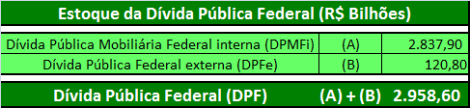
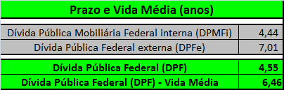
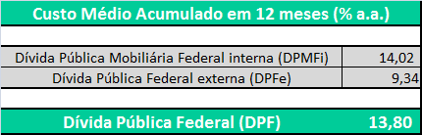
DÍVIDA PÚBLICA FEDERAL (DPF): 06/16
(www.tesouro.fazenda.gov.br)

Slide 40
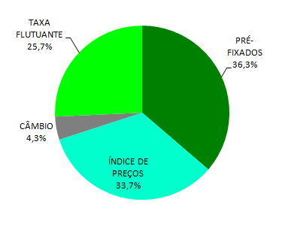
DÍVIDA PÚBLICA FEDERAL (DPF): POR INDEXADOR 06/16
(www.tesouro.fazenda.gov.br)

Slide 41
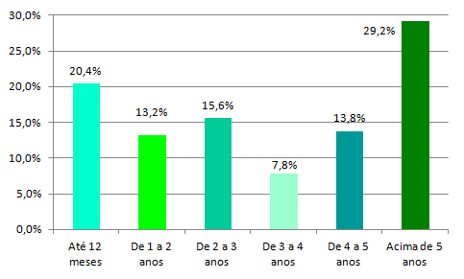
DÍVIDA PÚBLICA FEDERAL: PRAZO DE VENCIMENTO: 06/16
(www.tesouro.fazenda.gov.br)

Slide 42
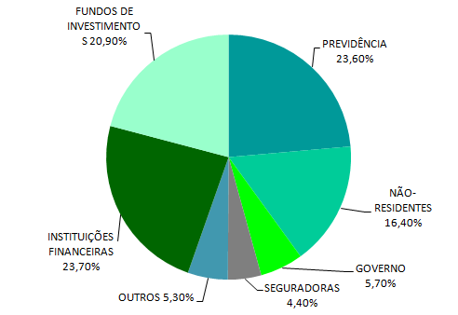
DÍVIDA PÚBLICA FEDERAL: DETENTORES DA DPF: 06/16
(www.tesouro.fazenda.gov.br)

Slide 43

RESERVAS INTERNACIONAIS
Posição em
28/09/2016
é
US$ 377 BILHÕES
(www.tesouro.fazenda.gov.br)

Slide 44
TÍTULOS
PÚBLICOS
FEDERAIS

Slide 45
TIPOS DE TÍTULOS PÚBLICOS FEDERAIS
LFT
Letras Financeiras do Tesouro :
Pós Fixado à Selic
LTN
Letras do Tesouro Nacional:
Pré Fixado
NTNF
Notas do Tesouro Nacional – Série F:
NTNB
IPCA + Cupom % a.a.
Notas do Tesouro Nacional – Série B:
NTNC
Notas do Tesouro Nacional – Série C:
IGPM + Cupom % a.a.

Slide 46
TÍTULOS PÚBLICOS FEDERAIS
VANTAGENS:
* Permite que o investidor diversifique suas aplicações, contemplando cenários de alta ou de baixa de juros e variação da inflação;
* O título público é considerado de baixo risco quando comparado aos demais títulos disponíveis no mercado.
FIQUE ATENTO!
* há risco de perda econômica se considerar a inflação ou a variação da taxa de juro durante o período de maturação do investimento (veremos MtM = Mark to Market);
* caso o investidor venda o título antes do seu vencimento (mercado secundário), há risco de receber um valor inferior ao valor da compra, devido à eventual flutuação da taxa de juro ou da baixa liquidez do título;
* há risco de o governo federal não honrar com os pagamentos devidos aos investidores.
(www.bmfbovespa.com.br)

Slide 47
FUNDOS
DE
INVESTIMENTO

Slide 48
INSTRUÇÃO CVM Nº 555, 17/12/2014
“Dispõe sobre a constituição, a administração, o funcionamento e a divulgação de informações dos FUNDOS DE INVESTIMENTO.”
Possui:
119 páginas;
XV Capítulos;
157 Artigos; e
5 Anexos.

Slide 49
INSTRUÇÃO CVM Nº 555/14: FUNDO DE INVESTIMENTO
Art. 3º O fundo de investimento é uma comunhão de recursos, constituído sob a forma de condomínio, destinado à aplicação em ativos financeiros.
* Do Latin... Com = reunião...Dominium = propriedade;
Do Dicionário Jurídico: Propriedade em Comum; Compropriedade, na qual cada comproprietário pode usar livremente a coisa conforme seu destino e exercer todos os direitos compatíveis com a indivisão...
(Forense Universitária, 4ª edição, pág: 173)

Slide 50
INSTRUÇÃO CVM Nº 555/14: FUNDO DE INVESTIMENTO
Art. 5º Da denominação do fundo deve constar a expressão "Fundo de Investimento", acrescida da referência à Classificação do Fundo.
Parágrafo único. À denominação do fundo não podem ser acrescidos termos ou expressões que induzam interpretação indevida quanto a seus objetivos, sua política de investimento, seu público alvo ou o eventual tratamento tributário específico a que estejam sujeitos o fundo ou seus Cotistas (Investidor Qualificado (IQ) ou Investidor Profissional (IP) definidos através do PRÓ-GESTÃO).

Slide 51
INSTRUÇÃO CVM Nº 555/14: FUNDO DE INVESTIMENTO
Art. 61. O fundo deve ter escrituração contábil própria, devendo as suas contas e demonstrações contábeis ser segregadas das do administrador.
Art. 95. O fundo deve manter seu patrimônio aplicado em ativos financeiros nos termos estabelecidos em seu regulamento, observados os limites de que trata esta Instrução.
Regulamento = é o documento de constituição do fundo de investimento (Artº 2º, XLII).
§ 5º O registro, depósito e custódia devem ser realizados em contas específicas, abertas diretamente em nome do fundo.
Ou seja, o Fundo de Investimento é uma Pessoa Jurídica, que possui CNPJ próprio!!!

Slide 52
INSTRUÇÃO CVM Nº 555/14: FUNDO DE INVESTIMENTO
Art. 4º O FUNDO pode ser constituído sob a forma de condomínio aberto, em que os cotistas podem solicitar o resgate de suas cotas conforme estabelecido em seu regulamento, ou fechado, em que as cotas somente são resgatadas ao término do prazo de duração do fundo.
Cotista: aquele que detém cotas de um fundo de investimento, mediante sua inscrição no livro de cotistas do fundo (Artº 2º, XIV).
Cotas: as cotas do fundo correspondem a frações ideais de seu patrimônio, são escriturais, nominativas, e conferem iguais direitos e obrigações aos cotistas. (Artº 11).
§ 1º O valor da cota do dia é resultante da divisão do valor do patrimônio líquido pelo número de cotas do fundo, apurados, ambos, no horário de fechamento dos mercados em que o fundo atue.

Slide 53
INSTRUÇÃO CVM Nº 555/14: ARTIGO 2º: TIPOS DE DATAS
XV : DATA DA APLICAÇÃO: é a data da efetiva disponibilização, para o fundo, dos recursos investidos pelo cliente ou pelo distribuidor, na hipótese do Capítulo IV, Subseção V, desta Instrução;
XVI: DATA DE CONVERSÃO DE COTAS: é a data indicada no regulamento do fundo para apuração do valor da cota para efeito da aplicação e do pagamento do resgate;
XVII: DATA DE PAGAMENTO DO RESGATE: é a data do efetivo pagamento, pelo fundo, do valor líquido devido ao cotista que efetuou pedido de resgate;
XVIII: DATA DO PEDIDO DO RESGATE: é a data em que o cotista solicita o resgate de parte ou da totalidade das cotas de sua propriedade;

Slide 54
INSTRUÇÃO CVM Nº 555/14: ARTIGO 2º: TIPOS DE PRAZOS
XXXIX – PRAZO DE CARÊNCIA PARA RESGATE: é o prazo estipulado no regulamento durante o qual o cotista terá restrições para solicitar o resgate;
XL – PRAZO PARA PAGAMENTO DO RESGATE: é o prazo contado entre a data do pedido de resgate e a data do pagamento do resgate.

Slide 55
INSTRUÇÃO CVM Nº 555/14: FUNDO DE INVESTIMENTO
Conversão de Recursos Monetários em Cotas
Investidor
COTISTA
Recursos Monetários
Fundo de
Investimento
Conversão dos
Recursos em Cotas
Valor
da cota
Número de cotas emitidas

Slide 56
INSTRUÇÃO CVM Nº 555/14: FUNDO DE INVESTIMENTO
Fundos ABERTOS
Fundos FECHADOS
Permitem a movimentação de Cotistas;
Permitem aplicações e resgates;
É livre para a entrada de novos investidores.
Não permitem a entrada de novos Cotistas;
Existe prazo para resgates e novas aplicações;
Nichos específicos de mercado.

Slide 57
INSTRUÇÃO CVM Nº 555/14: SEGREGAÇÃO DE FUNÇÕES
Gestor
Responsável
Investimentos
Administração
de Recursos
Administrador
Fundo de
Investimento Categoria “X”
Distribuidor
Venda
de cotas
Faz MtM;
Contabiliza
a carteira
Custodiante

Slide 58
INSTRUÇÃO CVM Nº 555/14: RESUMO DAS 4 CATEGORIAS DE FUNDOS
ARTIGOS 109 e 110
FUNDOS DE RENDA FIXA: 80% EM RENDA FIXA
ARTIGO 115
FUNDOS DE AÇÕES: 67% EM AÇÕES (RV)
ARTIGO 116
FUNDOS CAMBIAIS = 80% EM MOEDAS
ARTIGO 117
FUNDOS MULTIMERCADOS = VÁRIOS FATORES DE RISCO

Slide 59
LIMITES RESOLUÇÃO Nº 3.922: SEGMENTO RENDA FIXA

Slide 60
PRECIFICAÇÃO DE ATIVOS (MtM)

Slide 61
MARCAÇÃO NA CURVA X MARCAÇÃO A MERCADO
CURVA
MERCADO
RENTABILIDADE
TEMPO

Slide 62
MARCAÇÃO A MERCADO (MtM): MARK to MARKET
NORMAL: TaxadeMercado MtM
STRESS: TaxadeMercado MtM

Slide 63


MtM: MARK to MARKET: MÁGICO: “SOME DINHEIRO”
LTN (Pré-Fixado)
P = R$ 1.000,00
Juros = 10%
Prazo = 1 ano
Cenário de Normalidade
Cenário de Stress
Conclusão: Diferença em Reais = R$ - 8,89

Slide 64





PORQUÊ ISSO ACONTECE? CADÊ MEU DINHEIRO?

Slide 65


COMO TIRAR O COELHO DA CARTOLA? COMO BUSCAR A SOLUÇÃO?

Slide 66
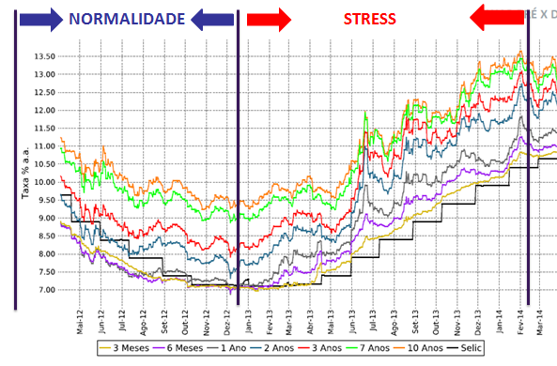
MARCAÇÃO A MERCADO: NORMALIDADE X STRESS

Slide 67
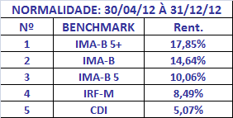
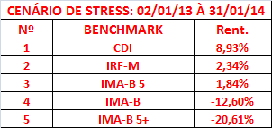
RENTABILIDADES DOS ÍNDICES: NORMALIDADE X STRESS

Slide 68
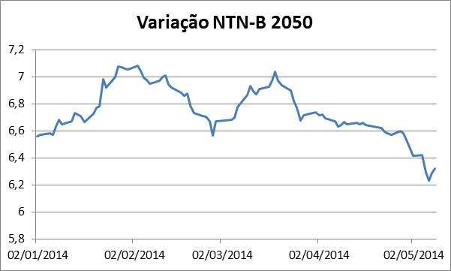
RISCO DE MERCADO

Slide 69
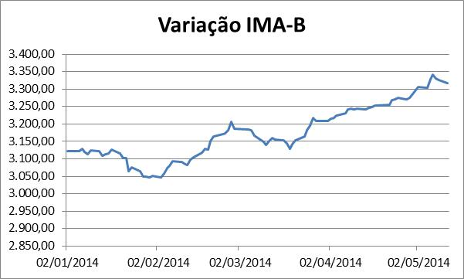
RISCO DE MERCADO

Slide 70
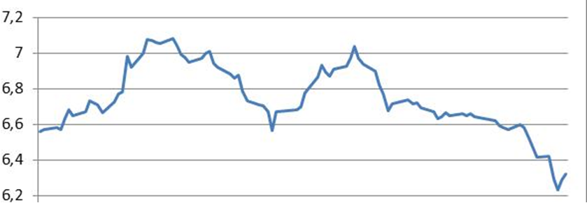
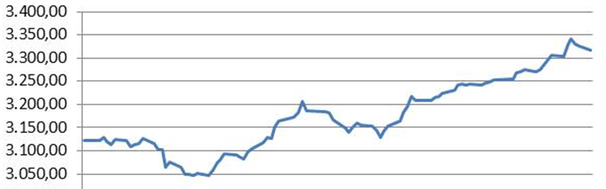
RISCO DE MERCADO
NTNB 2050
IMAB

Slide 71
EFEITO ESPELHO: NORMALIDADE
R
E
T
O
R
N
O
IMA-B 5+
IMA-B
IMA-B 5
IRFM
CDI
RISCO

Slide 72
EFEITO ESPELHO: CENÁRIO DE STRESS
R
E
T
O
R
N
O
CDI
IRFM
IMA-B 5
0
IMA-B
RISCO
NEGATIVO
IMA-B 5+

Slide 73
EFEITO ESPELHO: NORMALIDADE
R
E
T
O
R
N
O
RENDA VARIÁVEL
MULTIMERCADO
RENDA FIXA
RISCO

Slide 74
EFEITO ESPELHO: CENÁRIO DE STRESS
R
E
T
O
R
N
O
RENDA FIXA
0
MULTIMERCADO
RISCO
NEGATIVO
RENDA VARIÁVEL

Slide 75
SEGMENTO
RENDA VARIÁVEL

Slide 76
INSTRUÇÃO CVM Nº 555/14: FUNDOS DE AÇÕES
Art. 115: Os fundos classificados como AÇÕES devem ter como principal fator de risco a VARIAÇÃO DE PREÇOS DE AÇÕES admitidas à negociação no mercado organizado e:
I – 67%, no mínimo, de seu patrimônio líquido composto pelos seguintes ativos:
ações;
bônus ou recibos de subscrição e certificados de depósito de ações;
cotas de fundos de ações e cotas dos fundos índices de ações (ETFs);
Brazilian Depositary Receipts (BDR) classificados como nível II e III.
II – o restante da carteira em quaisquer modalidades de ativos financeiros.

Slide 77
INSTRUÇÃO CVM Nº 555/14: FUNDOS MULTIMERCADO
Art. 117: Os fundos classificados como MULTIMERCADO devem possuir políticas de investimento que envolvam VÁRIOS FATORES DE RISCO, sem o compromisso de concentração em nenhum fator em especial ou em fatores diferentes das demais classes previstas para os outros 3 tipos de fundos: Renda Fixa, Ações e Cambial.

Slide 78
FUNDO DE INVESTIMENTO EM PARTICIPAÇÕES (FIP)
O Fundo de Investimento em Participações (FIP) é uma comunhão de recursos destinados à aplicação em companhias abertas, fechadas ou sociedades limitadas, em fase de desenvolvimento. Cabe ao administrador constituir o fundo e realizar o processo de captação de recursos junto aos investidores através da venda de cotas.
O FIP é um investimento em renda variável constituído sob a forma de condomínio fechado, em que as cotas somente são resgatadas ao término de sua duração ou quando é deliberado em assembleia de cotistas a sua liquidação.
(www.bmfbovespa.com.br)

Slide 79
FUNDO DE INVESTIMENTO EM PARTICIPAÇÕES (FIP)
O fundo deverá participar do processo decisório da companhia investida, com efetiva influência na definição de sua política estratégica e na sua gestão, notadamente através da indicação de membros do Conselho de Administração.
(www.bmfbovespa.com.br)

Slide 80
FUNDO DE INVESTIMENTO EM PARTICIPAÇÕES (FIP)
A participação do fundo no processo decisório da companhia investida pode ocorrer:
* pela detenção de ações que integrem o respectivo bloco de controle;
* pela celebração de acordo de acionistas; ou
* pela adoção de procedimento que assegure ao fundo efetiva influência na definição de sua política estratégica e na sua gestão.
Busca-se criar valor para a companhia, por meio do desenvolvimento de seu negócio, bem como pela implementação de práticas de Governança Corporativa.
(www.bmfbovespa.com.br)

Slide 81
FUNDO DE INVESTIMENTO EM PARTICIPAÇÕES (FIP)
VANTAGENS:
* A gestão do FIP é realizada por um gestor profissional, especializado e com condições técnicas de analisar os investimentos com maior perspectiva de retorno.
* O investidor participa do crescimento dos negócios das companhias investidas, independentemente de serem de capital aberto ou fechado ou ainda limitada.
* FIPs buscam investimentos com alto potencial de retorno, o que resulta em oportunidades de ganhos relevantes.
* Permite a participação em diferentes investimentos, com redução do risco global da carteira.
(www.bmfbovespa.com.br)

Slide 82
FUNDO DE INVESTIMENTO EM PARTICIPAÇÕES (FIP)
FIQUE ATENTO!
* O FIP é um produto de renda variável, portanto, sempre há o risco do fundo não alcançar os retornos esperados em caso de queda do valor de mercado dos ativos que compõem a carteira do fundo; e
* Pode não haver interessados em comprar as cotas do FIP, caso o detentor precise sair do investimento antes do vencimento.
(www.bmfbovespa.com.br)

Slide 83
FUNDO DE INVESTIMENTO IMOBILIÁRIO (FII)
O Fundo de Investimento Imobiliário (FII) é uma comunhão de recursos destinados à aplicação em ativos relacionados ao mercado imobiliário. Cabe ao administrador, uma instituição financeira específica, constituir o fundo e realizar o processo de captação de recursos junto aos investidores através da venda de cotas.
(www.bmfbovespa.com.br)

Slide 84
FUNDO DE INVESTIMENTO IMOBILIÁRIO (FII)
Os recursos captados na venda das cotas poderão ser utilizados para a aquisição de imóveis rurais ou urbanos, construídos ou em construção, destinados a fins comerciais ou residenciais, bem como para a aquisição de títulos e valores mobiliários ligados ao setor imobiliário, tais como cotas de outros FIIs, Letra de Crédito Imobiliário (LCI), Certificado de Recebíveis Imobiliários (CRI), ações de companhias do setor imobiliário etc.
(www.bmfbovespa.com.br)

Slide 85
FUNDO DE INVESTIMENTO IMOBILIÁRIO (FII)
VANTAGENS:
* Permite ao investidor aplicar em ativos relacionados ao mercado imobiliário sem, de fato, precisar comprar um imóvel.
* Não há a necessidade de desembolsar todo o valor normalmente exigido para investimento em um imóvel.
* Diversificação em diferentes tipos de ativos do mercado imobiliário (ex.: shopping centers, hotéis, residências etc.).
(www.bmfbovespa.com.br)

Slide 86
FUNDO DE INVESTIMENTO IMOBILIÁRIO (FII)
VANTAGENS:
* As receitas geradas pelos imóveis ou ativos detidos pelo fundo são periodicamente distribuídas para os cotistas.
* Os rendimentos das aplicações de pessoas físicas nos fundos imobiliários são isentos de imposto de renda, se atendidas determinadas condições.
* Aumento nos preços dos imóveis do fundo gera aumento do patrimônio do fundo e, consequentemente, valorização do valor das suas cotas.
(www.bmfbovespa.com.br)

Slide 87
FUNDO DE INVESTIMENTO IMOBILIÁRIO (FII)
VANTAGENS:
* Todo o conjunto de tarefas ligadas à administração de um imóvel fica a cargo dos profissionais responsáveis pelo fundo: busca dos imóveis, trâmites de compra e venda, procura de inquilinos, manutenção, impostos etc.
(www.bmfbovespa.com.br)

Slide 88
FUNDO DE INVESTIMENTO IMOBILIÁRIO (FII)
VANTAGENS:
* As pessoas físicas são isentas de Imposto de Renda nos rendimentos distribuídos pelo FII, desde que: as cotas sejam negociadas em bolsa de valores ou no mercado de balcão organizado; o FII possua, no mínimo, 50 cotistas; e um cotista não possua 10% ou mais da totalidade de cotas do FII ou não receba rendimento superior a 10% do total de rendimentos auferidos pelo FII.
(www.bmfbovespa.com.br)

Slide 89
FUNDO DE INVESTIMENTO IMOBILIÁRIO (FII)
FIQUE ATENTO!
* a inadimplência dos locatários dos imóveis detidos pelo fundo afetará o total de rendimentos distribuídos pelo FII;
* pode não haver interessados em comprar as cotas no mercado secundário caso o investidor precise sair do investimento; e
(www.bmfbovespa.com.br)

Slide 90
FUNDO DE INVESTIMENTO IMOBILIÁRIO (FII)
FIQUE ATENTO!
* A queda dos preços dos imóveis ou dos aluguéis pode afetar a rentabilidade do fundo:
(a) redução da taxa de ocupação dos imóveis que fazem parte do patrimônio do fundo (vacância); e
(b) atrasos na execução das obras nos casos dos fundos que irão realizar a construção do imóvel, retardando o início de distribuição de rendimentos aos cotistas.
(www.bmfbovespa.com.br)

Slide 91
LIMITES RESOLUÇÃO Nº 3.922: SEGMENTO RENDA VARIÁVEL

Slide 92
SEGMENTO
DE IMÓVEIS

Slide 93
RESOLUÇÃO Nº 3.922/10: ARTIGO 9º: SEGMENTO DE IMÓVEIS
Art. 9º No SEGMENTO DE IMÓVEIS, as aplicações serão efetuadas exclusivamente com os imóveis vinculados por lei ao RPPS.
Parágrafo Único: Os imóveis de que trata o caput poderão ser utilizados para a aquisição de cotas de fundos de investimento imobiliário, cujas cotas sejam negociadas em ambiente de bolsa de valores.

Slide 94
TIPOS
DE
RISCO

Slide 95
DEFINIÇÃO DE RISCO
Risco é a possibilidade de perda existente na busca de um ganho.
O Risco necessariamente deve possuir três elementos:
  * Incerteza (Probabilidade);
  * Possível Perda (O que se pretende analisar e controlar);
  * Possível Ganho (É a contra-partida de não ter ocorrido o Risco).

Slide 96
GESTÃO DO RISCO: PRÓ-GESTÃO RPPS
Gestão do Risco: (Passos para tornar a gestão de risco eficiente)
* Identificação: tipos de riscos (Mercado, Crédito, Liquidez), natureza dos eventos...
* Mensuração: probabilidade de ocorrência, tamanho do Impacto, perda máxima potencial (VaR), ou seja, transformar em números.
* Controle: fazer ao longo do tempo o acompanhamento dos limites de alocação, a previsão de cenários econômicos, etc...

Slide 97
DEFINIÇÃO DE RISCO
Tipos de Riscos:
* Risco Financeiro: riscos relacionados aos ativos financeiros.
* Risco Atuarial: riscos relacionados ao passivo atuarial, ou seja, contidos na definição das Premissas.

Slide 98
MODALIDADES DE PLANOS: BD, CD e CV
PLANO BD (Benefício Definido)
Primeiro o benefício, depois a contribuição!
Fase de Contribuição: Reserva única para o plano (um bolo de dinheiro), com mutualismo (todo mundo compartilha o risco). Ex: Se alguém se torna inválido, todo mundo contribui para o pagamento disto.
Fase de Benefício: Benefícios Programados (Ex: aposentadoria por idade, por tempo de serviço) e/ou Benefícios de Risco (invalidez, pensão, pagamento pecúlio (morte ou invalidez, como por exemplo, 10 x o salário)), com mutualismo.
Risco: Patrocinador (Taxa da Meta Atuarial) = “Promessa de Retorno”.

Slide 99
MODALIDADES DE PLANOS: BD, CD e CV
PLANO CD (Contribuição Definida)
Primeiro a contribuição (quanto você pode contribuir, quanto você quer contribuir), depois o benefício (vê quanto cada um acumula ao longo dos anos e, depois, calcula-se o benefício individualmente.
Fase de Contribuição: Saldo de conta individual (como se fosse sua c/c) , sem mutualismo.
Fase de Benefício: (total acumulado ao longo dos anos presente no seu Saldo de conta individual), sem mutualismo.
Risco: Participante (Taxa de rentabilidade das cotas) = Não tem promessa de rentabilidade. Existe a possibilidade de criação de Perfis de Investimentos, para melhor atender o apetite de risco de cada um de seus participantes.

Slide 100
MODALIDADES DE PLANOS: BD, CD e CV
PLANO CV (Contribuição Variável: BD+CV ) = “PLANO MISTO”
Primeiro a contribuição, depois o benefício;
Fase de Contribuição: Saldo de conta individual, sem mutualismo.
Fase de Benefício: Benefícios Programados (Ex: Renda Vitalícia) e/ou Benefícios de Riscos, com mutualismo.
Risco: Participante e Patrocinador
(Taxa de rentabilidade das cotas e Taxa da Meta Atuarial).

Slide 101
RISCO ATUARIAL: PREMISSAS
* Premissas Biométricas (Comportamento da massa dos Participantes): Tábuas de probabilidades de morte, invalidez, morbidez, etc.
* Premissas Econômicas e Financeiras: Projeções de contribuições, benefícios, crescimento salarial (vai reajustar em 10%), reajuste dos benefícios (vai acompanhar a inflação), etc.
Estas premissas devem estar o mais próximo possível da realidade do plano!

Slide 102
VALIDAÇÃO DE PREMISSAS ATUARIAIS

Slide 103
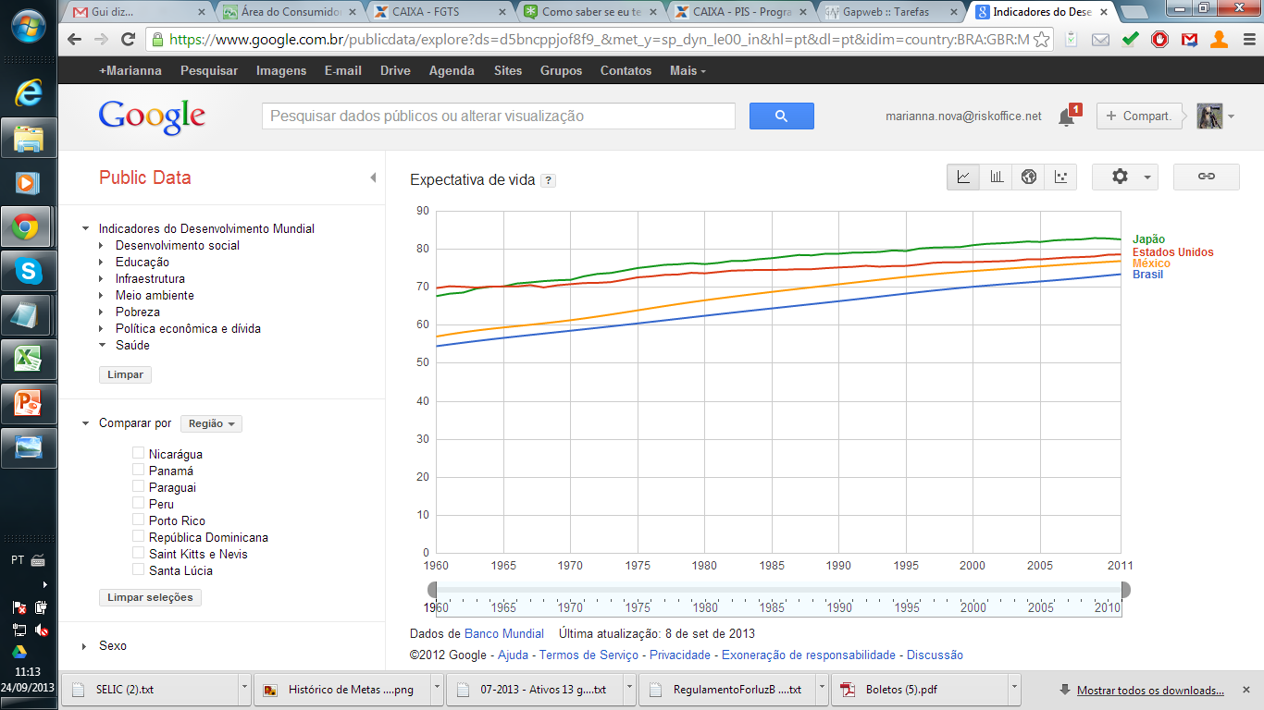
PREMISSAS BIOMÉTRICAS – EVOLUÇÃO DA EXPECTATIVA DE VIDA
A população brasileira apresentou um grande desenvolvimento social, elevando a expectativa de vida de toda a população. Mas se observarmos a expectativa de vida de países mais desenvolvidos, será possível atingirmos patamares ainda maiores nas próximas décadas, pressionando o PASSIVO dos RPPS!

Slide 104
PREMISSAS BIOMÉTRICAS – EVOLUÇÃO EXPECTATIVA DE VIDA

Slide 105
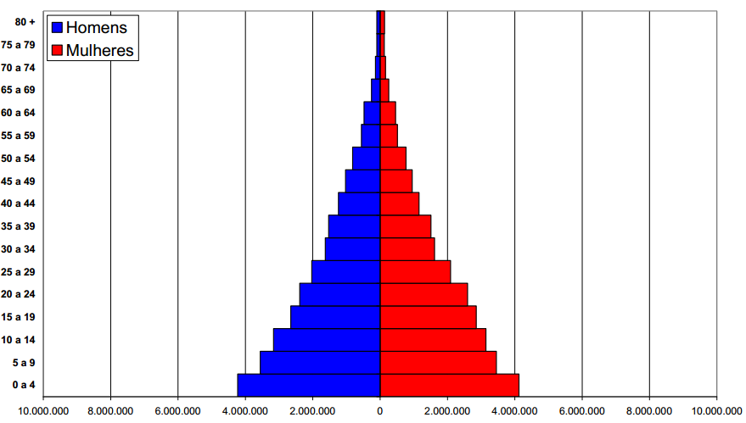
PREMISSAS BIOMÉTRICAS – PIRÂMIDE ETÁRIA - 1950

Slide 106
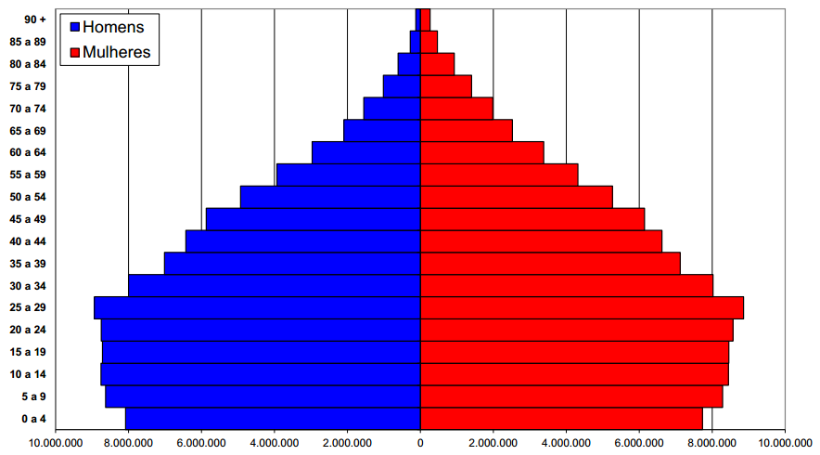
PREMISSAS BIOMÉTRICAS – PIRÂMIDE ETÁRIA - 2010

Slide 107
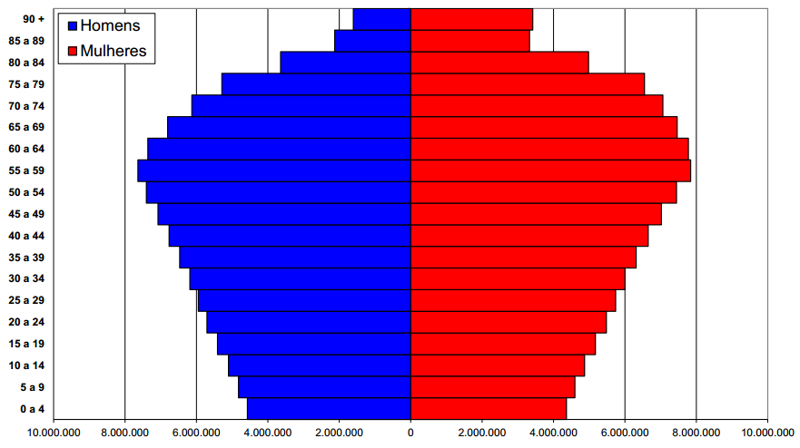
PREMISSAS BIOMÉTRICAS – PIRÂMIDE ETÁRIA – PROJEÇÃO 2060

Slide 108
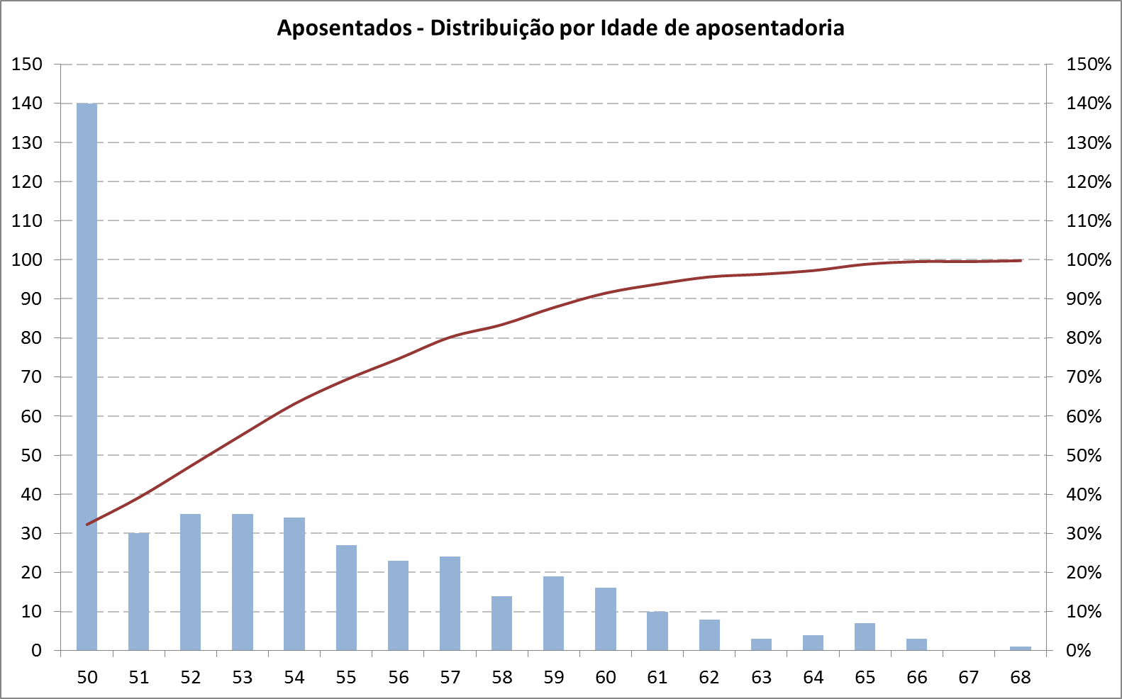
PREMISSAS BIOMÉTRICAS – ADERÊNCIA DE PREMISSAS DO “PLANO X”
CONSTATAÇÃO
Uma premissa de aposentadoria aos 60 anos não é coerente com a experiência observada na massa de participantes!
CD não tem problema, apenas saca.
BD vai se “aproveitar” do Plano por mais tempo.
Investimentos estão programados para pagar a partir da idade 60. Prejudica Liquidez e Solvência do Plano!
PREMISSA ADOTADA

Slide 109
IDADE MÍNIMA DE APOSENTADORIA NO MUNDO
EUA, NORUEGA, DINAMARCA = 67 anos (H/M)
ALEMANHA, MÉXICO, REINO UNIDO, ESPANHA = 65 anos (H/M)
ARGENTINA, CHILE, ITÁLIA = 65 (H) e 60 (M)
No Brasil não há idade mínima! Na média, quem se aposenta por tempo de contrinuição tem 55 anos (Homem) e 52 anos (Mulheres)!

Slide 110
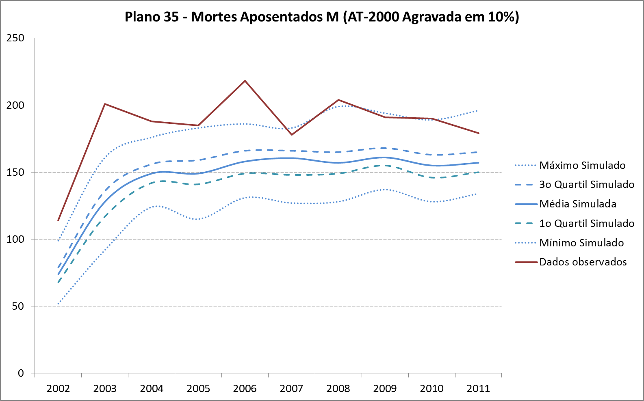
PREMISSAS BIOMÉTRICAS – EXEMPLO DE ADERÊNCIA DE PREMISSAS
Nº MORTES Mortalidade simulada versus Mortalidade observada
Tábua de Mortalidade não é aderente, uma vez que os dados observados (curva vermelha) estão fora do intervalo simulado (curvas azuis)!
Está subestimando a mortalidade!
Servidor Ativo: o Pagamento de Pensão é Adiantado, pois um participante de 25 anos falece antes do esperado.

Slide 111
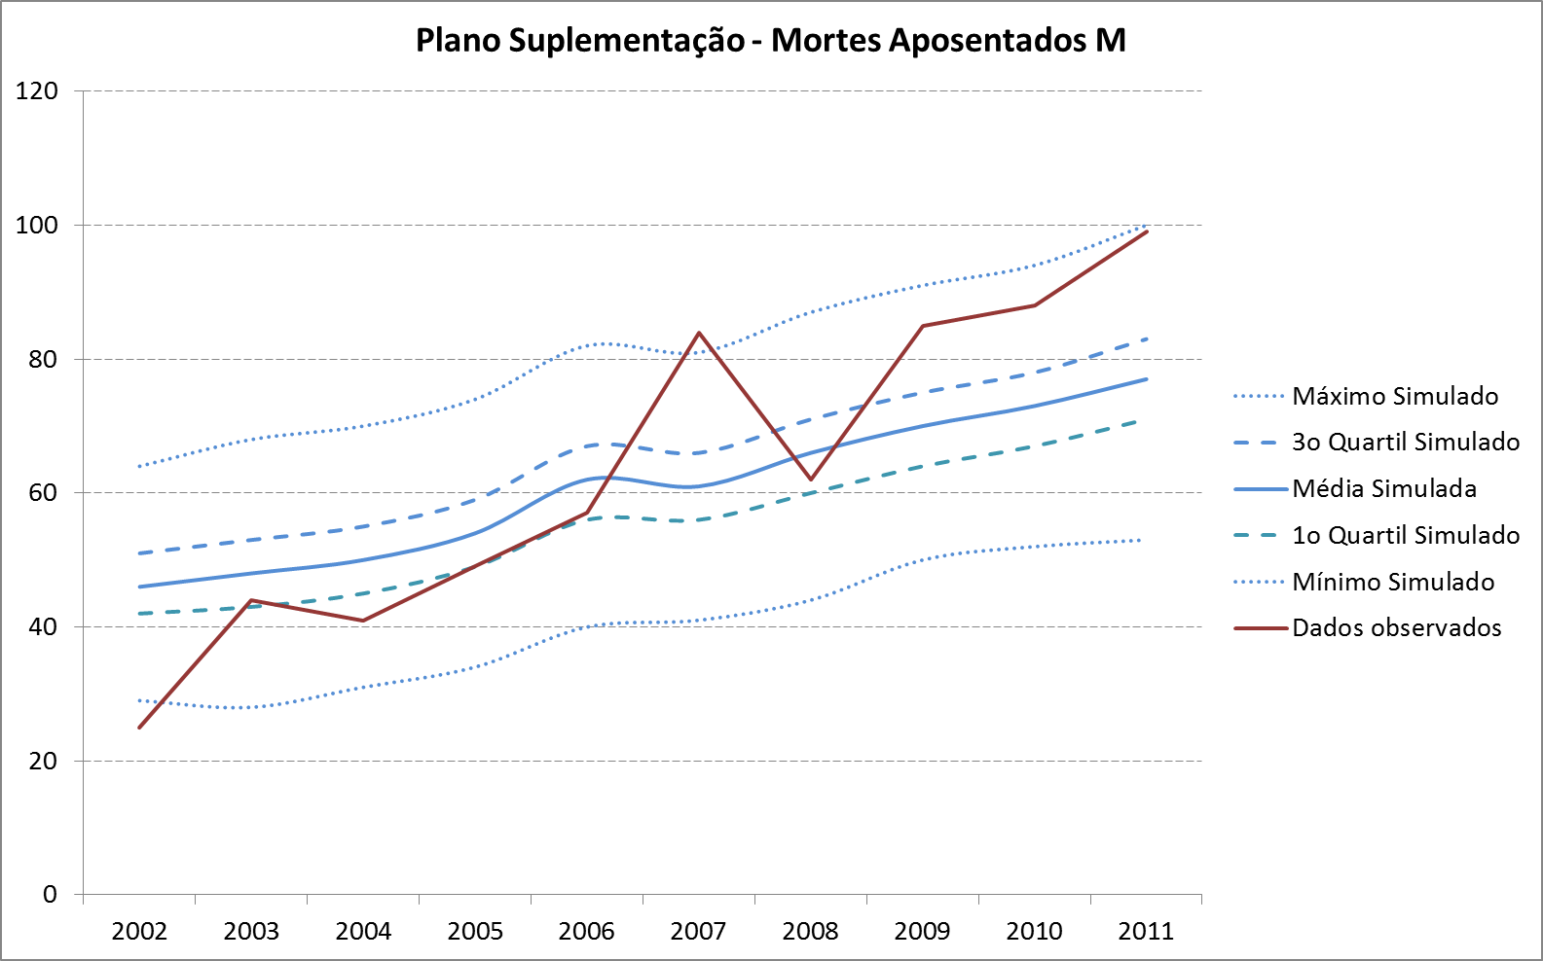
PREMISSAS BIOMÉTRICAS – EXEMPLO DE ADERÊNCIA DE PREMISSAS
Mortalidade simulada versus Mortalidade observada
Excursão do PREFEITO, caiu o ônibus na ribanceira
Talvez seja interessante começar a revisão desta premissa!
Tábua de Mortalidade está aderente!
Pois os dados observados estão dentro do intervalo de confiança simulado!

Slide 112
PREMISSAS BIOMÉTRICAS – ADERÊNCIA DE PREMISSAS
Estas simulações de aderência da tábua podem ser realizadas para as diferentes premissas biométricas adotadas pelo plano:
  * Tábua de mortalidade geral;
  * Tábua de mortalidade de inválidos;
  * Tábua de entrada em invalidez;
  * Tábua de morbidez (participante ficar doente);
  * Composição Familiar (muito usado pelos atuários: família padrão).

Slide 113
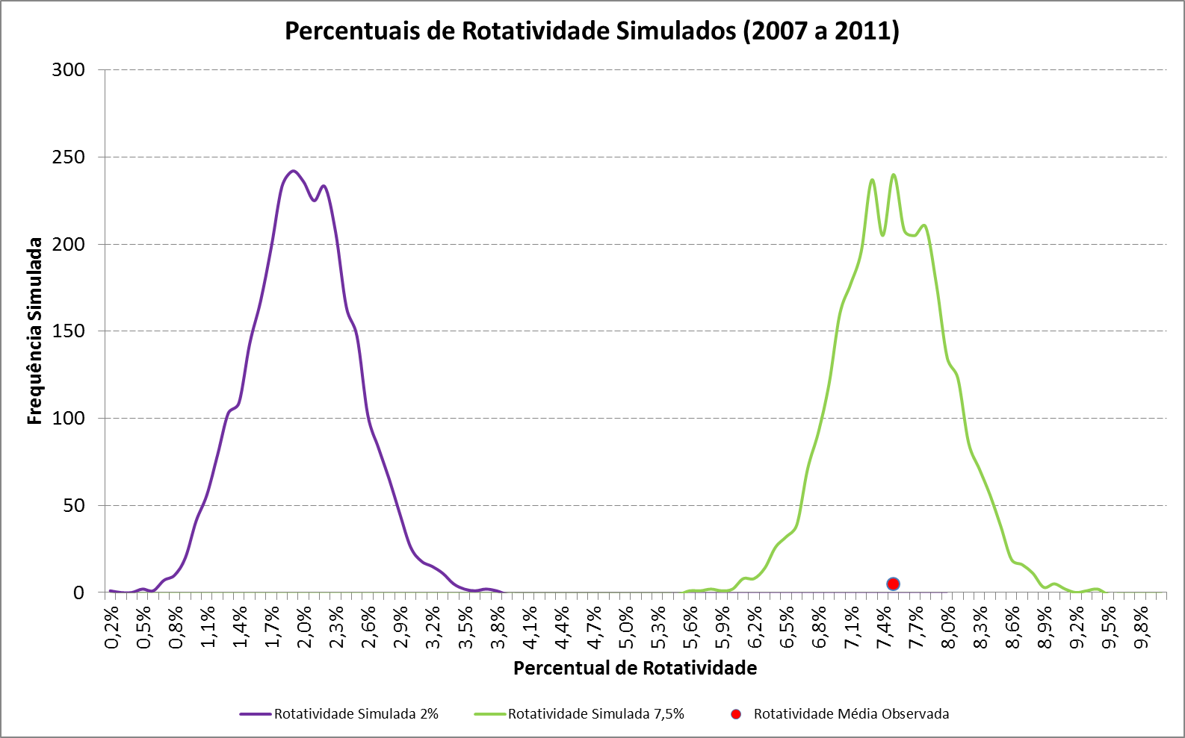
ADERÊNCIA DE PREMISSAS: ROTATIVIDADE
Simulação de intervalo de nível de confiança para percentuais de rotatividade
Premissa de Rotatividade não aderente!
Rotatividade observada fora do
intervalo de uma premissa de 2%!
Premissa adotada
Rotatividade Observada
Causa sério problema de Liquidez, pois tem muito mais participante saindo, principalmente pro CD. No BD, existem os Institutos obrigatórios como a Portabilidade.

Slide 114
PREMISSAS ECONÔMICAS E FINANCEIRAS – ADERÊNCIA DE PREMISSAS
Simulações de níveis de intervalo de confiança também podem subsidiar a análise de premissas econômicas e financeiras:
  Reajustes de Benefícios;
  Crescimento Salarial;
  Saques antecipados: Em alguns Planos CDs, existe a possibilidade de se resgatar um % do Saldo quando se aposenta. Por exemplo, já vi Plano que previa a escolha de saque de 0 à 20% do Saldo de Conta; que previa a escolha de saque de 0 à 50% do Saldo de Conta, dependendo de cada regulamento do Plano. Ou seja, precisa-se rever o Regulamento do Plano urgentemente! Pois causa impacto muito sério na Liquidez do Plano!

Slide 115
RISCOS FINANCEIROS
  Risco de Liquidez: Indisponibilidade de recursos financeiros para pagar benefícios ou vender meu Ativo.
  Risco de Solvência: Ativo insuficiente para honrar o passivo.
  Risco de Crédito: Default (“calote”) da contraparte.
  Risco de Mercado: Flutuação (volatilidade, MtM) dos preços.

Slide 116

RISCO DE LIQUIDEZ: Não tenho dinheiro para pagar em determinado
momento, mas tenho dinheiro no futuro que pagaria tudo.
  * Risco de liquidez de fluxo de caixa:
  Ativo x Passivo: Existem infinitas variáveis para Controlar. Não sei quanto pagar no futuro de Passivo. Não sei quanto vou rentabilizar com meus Ativos....???????? = ALM!
  * Risco de liquidez de mercado: Uma transação pode não ser viável aos preços vigentes de mercado devido ao fato do volume envolvido ser muito elevado em relação aos volumes normalmente transacionados.
600
A
?
?
P
100
100
100

Slide 117
RISCO DE LIQUIDEZ
  Características que dificultam a mitigação de risco de liquidez:
  * Incerteza no fluxo do Passivo:
  Devido aos riscos atuariais.
  * Incerteza no fluxo do Ativo:
  Devido ao risco de mercado e risco de crédito.
  * Fluxos de longo prazo:
  Quanto maior o intervalo de tempo, mais importante
  se torna uma gestão sofisticada de ativos e passivos.

Slide 118
RISCO DE SOLVÊNCIA: É mais CRÍTICO que o Risco de Liquidez porquê
é mais difícil de remediar!
Risco de solvência: recursos insuficientes para honrar as obrigações existentes
Solvência: Ativo - Passivo

Slide 119
RISCO DE SOLVÊNCIA
  Taxa de retorno dos investimentos: a taxa de retorno dos ativos tem papel fundamental para manutenção da solvência de um plano.
  Quando o retorno dos investimentos tem queda (MtM), a tarefa de manter a solvência do plano fica mais difícil de ser cumprida!
  META ATUARIAL (NA CURVA): FERRARI
  ATIVO (A MERCADO): FUSCA
DÉFICIT!!!

Slide 120
GERENCIAMENTO DE
ATIVOS E
PASSIVOS (ALM)

Slide 121

GESTÃO INTEGRADA DE ATIVOS E PASSIVOS: ALM
ATIVOS
RISCOS FINANCEIROS
ALM
(Asset
Liability
Management)
PASSIVO
RISCOS ATUARIAIS

Slide 122
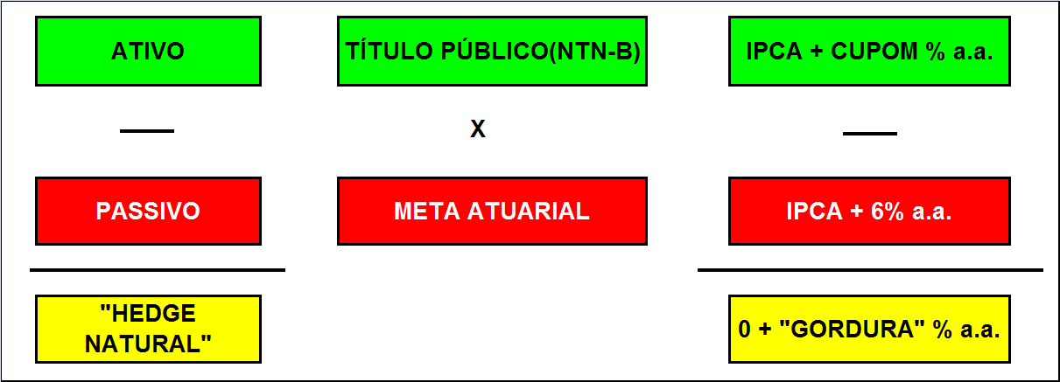
GESTÃO INTEGRADA DE ATIVOS E PASSIVOS: ALM

Slide 123
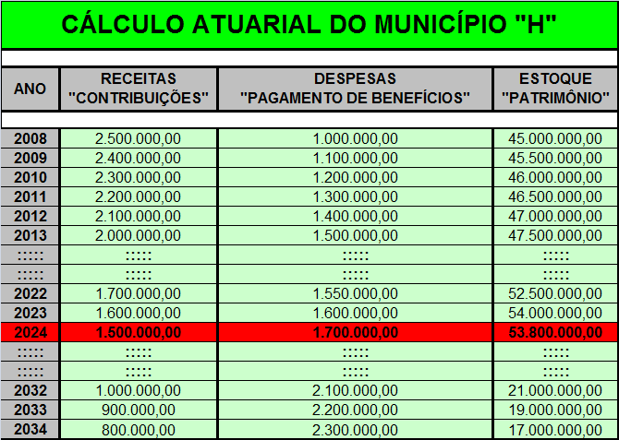
GESTÃO INTEGRADA DE ATIVOS E PASSIVOS: ALM

Slide 124


GESTÃO INTEGRADA DE ATIVOS E PASSIVOS: ALM
A Gestão de Ativos e Passivos permitirá avaliar as projeções dos riscos atuariais e financeiros.
E como tudo isso é analisado?
Passivo
  * Mensuração da necessidade de caixa;
  * Projeção das reservas matemáticas.
Ativo
  * Controle de liquidez;
  * Acompanhamento da solvência;
  * Projeções de retorno da carteira.

Slide 125
ALM: ESTRUTURA
Simulação de Cenários
Simulação de retornos e volatilidades
CENÁRIO ECONÔMICO
Projeção do Passivo
Valor anual de fluxo de caixa
Valor anual da reserva
ALM
Otimização do Ativo
Otimização da carteira
Mitigação de risco de liquidez
Mitigação de risco de solvência
Ponto ótimo entre Risco e Retorno
ATIVO
PASSIVO

Slide 126
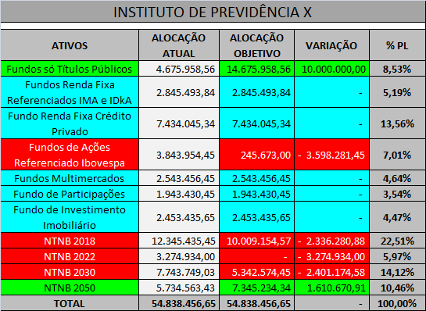
RESULTADO DO ALM: CARTEIRA ESTRATÉGICA: ÓTIMA
COMPRAR AUMENTAR
MANTER
VENDER DIMINUIR

Slide 127
ALM: CONCLUSÃO
CENÁRIO ECONÔMICO
ALM
A Gestão de Ativos e Passivos possibilita a diminuição dos RISCOS, aumentando a chance de SUCESSO do objetivo buscado!
ATIVO
PASSIVO

Slide 128

MUITO OBRIGADO!

